Slide 1
Memento ve Observer Desing Patterns

Slide 2
Memento(Hatırlayıcı)
Memento Design Pattern, elimizdeki mevcut nesnenin herhangi bir T anındaki durumunu kayda alarak, sonradan oluşabilecek değişiklikler üzerine tekrardan o kaydı elde etmemizi sağlayan bir desendir.
Bu kalıp 3 yapıdan oluşur.
Originator: Durumu saklanacak ve geri alınacak yapı. (Nesne)
Momento: Originator nesnesinin anlık görüntülerini tutan yapı.
CareTaker: Momento nesnesinin içeriğine müdahale etmeden güvenli bir
şekilde saklayan yapı.

Slide 3
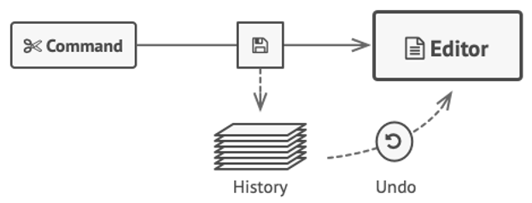
Ne zaman kullanılır?
İşletim sistemi veya Programlarda Geri Al Fonksiyonları
Grafik/Çizim programlarında history yapıları ile yapılan işlemlerin geriye döndürülmesi.
Oyun bölümlerinde ilerlenen seviyenin kayıt edilmesi. İstenildiğinde geçilen seviyelere geri dönüş yapılması

Slide 4
Observer(Gözlemci)
Observer Design Pattern, nesneler arasında one-to-many ilişki sağlar. Bir nesne durumunu değiştirdiğinde, ona bağlı diğer tüm nesneler uyarılır ve kendini günceller.
Bu kalıp 3 yapıdan oluşur.
Subject : Takip edilecek olan nesne
Observer : Gözlemci sınıfı
Concrete : Subject’i takip eden gerçek nesne.

Slide 5
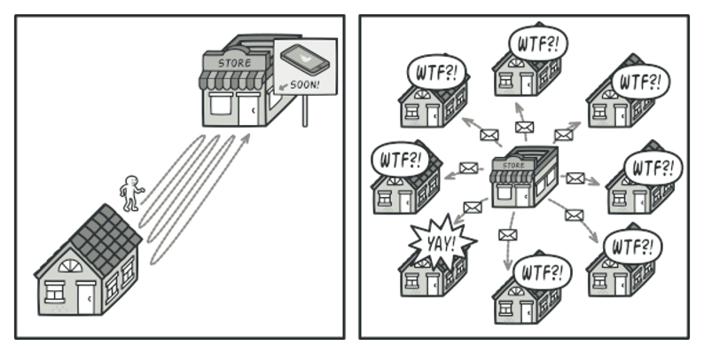
Ne zaman kullanılır?
Bir stok takip sisteminde, stok hareketlerinde olan değişimlerin bayilere bildirilmesi
Bir alışveriş sitesinde bir ürüne indirim yapıldığında kullanıcılara e-mail ile haber verilmesi
Model-View-Controller (MVC) frameworklerinde ve EventListener sınıfının tüm implementasyonlarında.

